Slide 1
ПРАКТИЧЕСКАЯ ИНСТРУКЦИЯ
Свой VPN
на AmneziaVPN
Аренда VPS, установка и первый запуск — без командной строки.

Slide 2
Перед оплатой проверьте требования к VPS
Минимальной конфигурации обычно хватает для нескольких устройств.
1 vCPU
1 ГБ
10 ГБ
или больше
оперативной памяти
SSD или NVMe
ОБЯЗАТЕЛЬНО
KVM • публичный IPv4 • x86-64/amd64 • SSH-доступ
ОС: Ubuntu 22.04 / 24.04 или Debian 12 / 13
Источник: официальные требования AmneziaVPN — docs.amnezia.org
2

Slide 3

1. Арендуйте VPS на 4VPS
Откройте ссылку
4vps.su/r/J8t9TRvtp4Ap
Выберите:
• удобную локацию
• тариф от 1 CPU / 1 ГБ / 10 ГБ
• Ubuntu 22.04
• публичный IPv4
Если тип виртуализации не указан, уточните у поддержки, что это KVM.
Источник: публичная страница 4vps.su
3

Slide 4
2. Сохраните данные доступа к серверу
После оплаты данные появятся в сообщении о сервере, личном кабинете или письме.
IPv4
root
••••••
адрес сервера
SSH-логин
пароль сервера
Не публикуйте пароль и не пересылайте его посторонним.
Для Linux-сервера 4VPS в сообщении обычно указан логин root.
Источник: публичная документация API 4VPS — 4vps.su/page/api
4

Slide 5
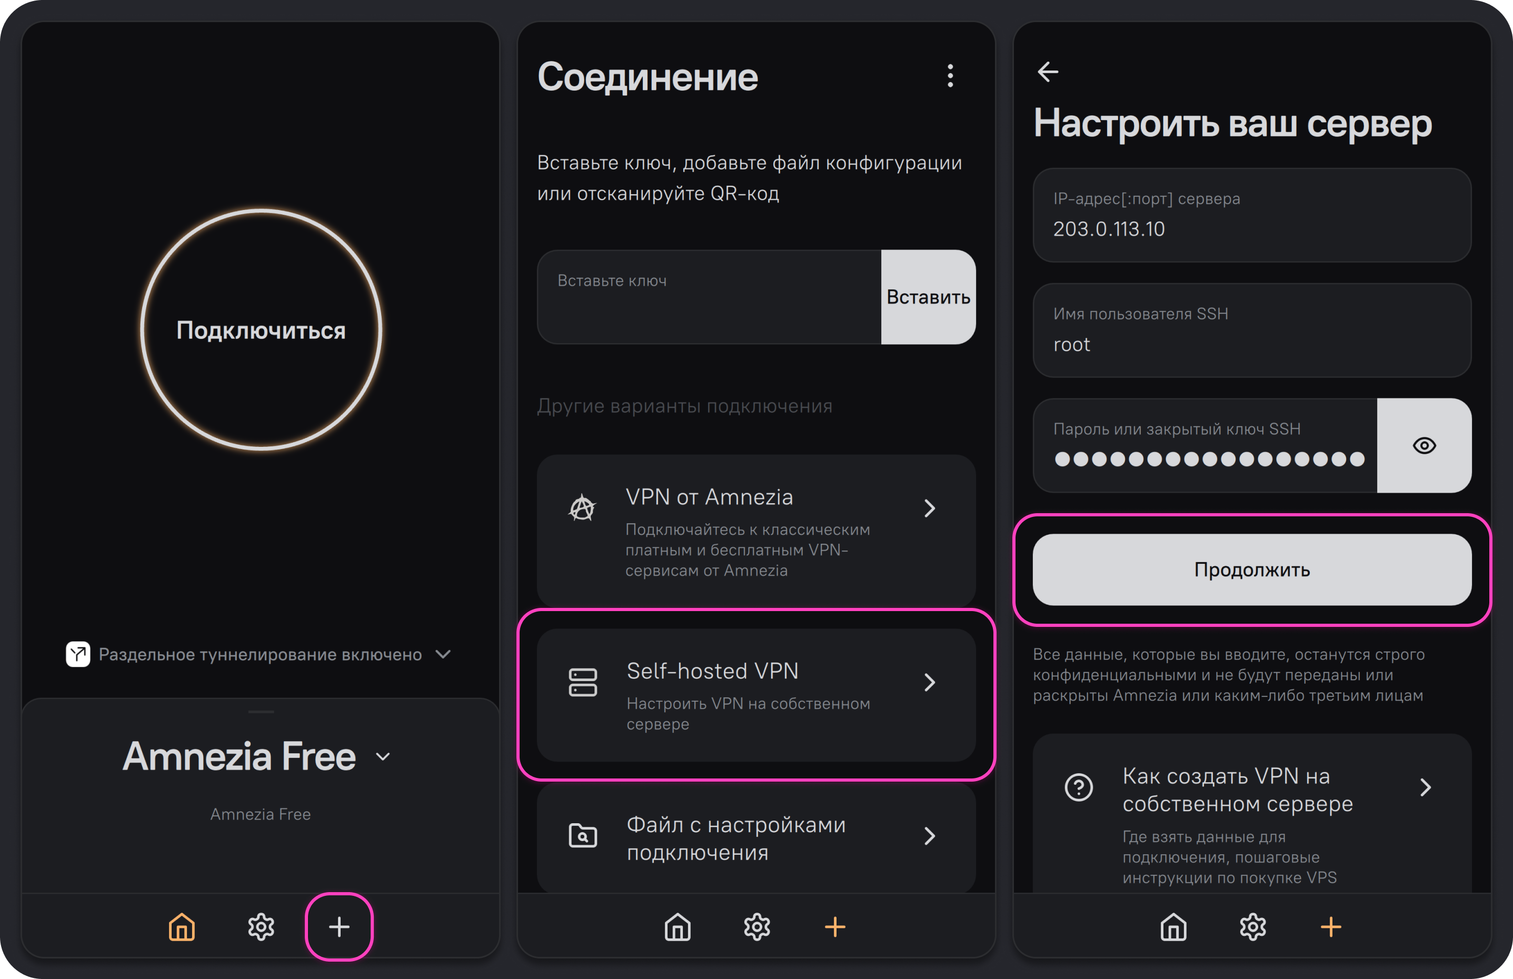
3. Добавьте сервер в AmneziaVPN
1
Откройте приложение и нажмите «+».
2
Выберите Self-hosted VPN.
3
Введите IPv4, логин root и пароль.
4
Нажмите «Продолжить».
Источник изображения и шагов: официальная документация AmneziaVPN
5

Slide 6
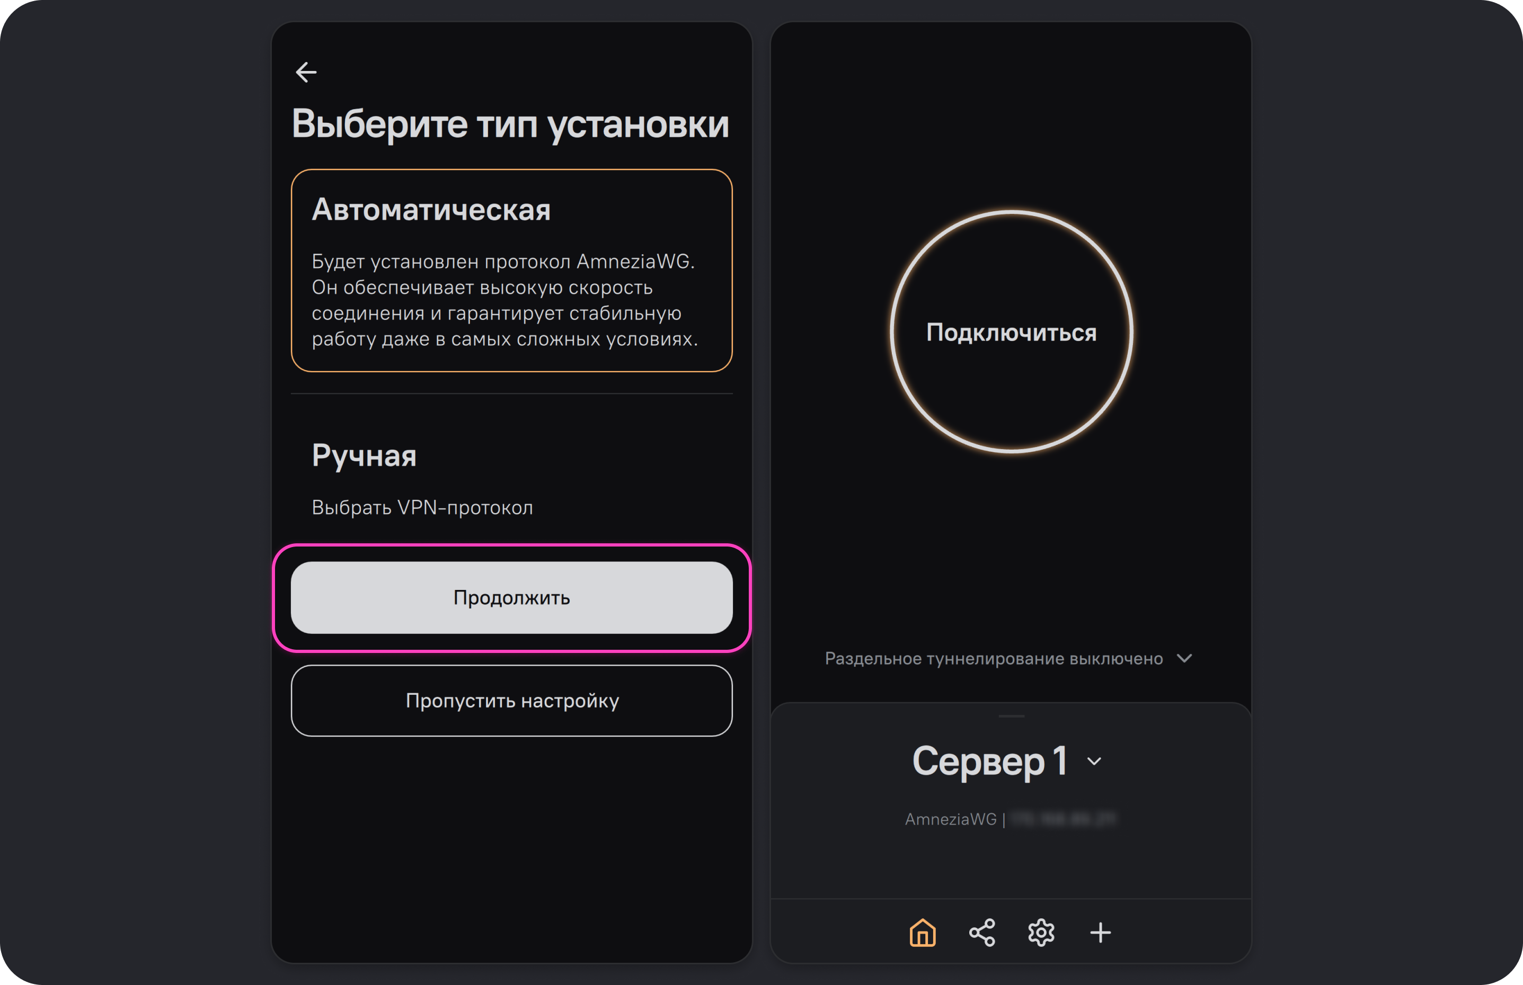
4. Выберите автоматическую установку
Автоматическая
Приложение установит AmneziaWG. Дождитесь завершения — новый сервер появится на главном экране.
Нажмите «Подключиться».
Если соединение нестабильно, в настройках AmneziaWG выберите свободный порт ниже 9999 — например 585 или 1234.
Источник изображения и рекомендации по порту: официальная документация AmneziaVPN
6

Slide 7
ГОТОВО
Ваш сервер
готов к работе
Включайте подключение в приложении. Данные VPS храните в безопасном месте.

